Slide 1


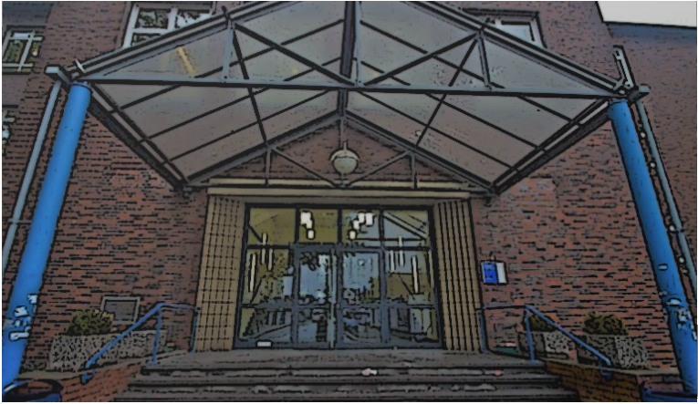
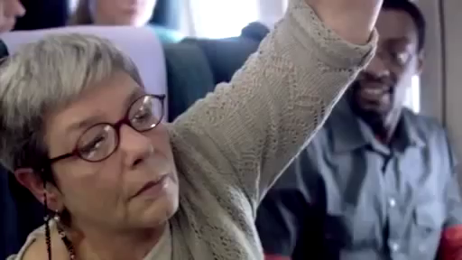

Slide 2



HERZLICH WILLKOMMEN LIEBE KLASSENSPRECHER/INNEN UND VERTRETER/INNEN ZUR ERSTEN INFORMATIONSVERANSTALTUNG ZUM PROJEKT:

Slide 3
Was ist Schule ohne Rassismus – Schule mit Courage
Dies ist ein Projekt von und für SchülerInnen.
Es bietet Kindern und Jugendlichen die Möglichkeit, das Klima an ihrer Schule aktiv mitzugestalten, indem sie sich bewusst gegen jede Form von Diskriminierung, Mobbing und Gewalt wenden. Es ist das größte Schulnetzwerk in Deutschland. Ihm gehören über 2.000 Schulen an, die von rund einer Million SchülerInnen besucht werden.
(Stand: März 2016)
Zitat Quelle: http://www.schule-ohne-rassismus.org/wer-wir-sind/10-fragen-10-antworten/

Slide 4
Wie werden wir eine
"Schule ohne Rassismus – Schule mit Courage“ ?
Punkt 1: Als erstes solltet ihr Euch über das Projekt „Schule ohne Rassismus – Schule mit Courage“ informieren.
Punkt 2: Die Schüler, die ihr jetzt seht, sind aus unserem SV-Team und engagieren sich bereits für dieses Projekt.
Punkt 3: Um Euch zu informieren, haben wir diese Infoveranstaltung vorbereitet.
Punkt 4: Mindestens 70 Prozent aller Menschen, die in einer Schule lernen und arbeiten (SchülerInnen, LehrerInnen und technisches Personal) verpflichten sich mit ihrer Unterschrift, sich künftig gegen jede Form von Diskriminierung an ihrer Schule aktiv einzusetzen.
Punkt 5: Wenn wir alle Unterschriften haben, werden wir diese und den Anmeldeantrag an die Bundeskoordination schicken.
Quelle: http://www.schule-ohne-rassismus.org/courage-schulen/wege-zur-courage-schule/

Slide 5




Unser heutiges Thema:

Slide 6
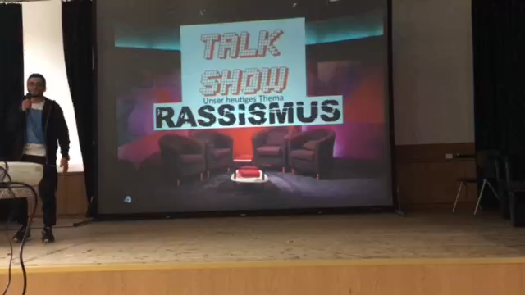

Slide 7
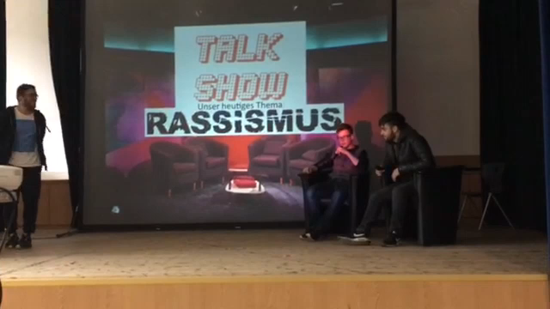

Slide 8
Definition:
Ras·sịs·mus
Substantiv [der]
die Ansicht, dass Menschen einer bestimmten Rasse weniger wert sind als andere, und dass ihre politische und soziale Unterdrückung deshalb gerechtfertigt ist.

Slide 9
Alltagsrassismus
Laura Bleck
Omar ben Said ben Tounsi ben Abdellah Chengafe

Slide 10
Was ist Alltagsrassismus ?
Definition:
Alltagsrassismus ist die Übernahme von Rassismus in alltägliche Situationen durch Denk- und Handlungsformen, die die dahinter liegenden Machtstrukturen stabilisieren und verfestigen.
Es handelt sich dabei um einen ununterbrochenen Prozess , bei dem Rassismus in all seinen Ausformungen nicht mehr befragt wird und von den dominierenden Gruppen als "normal" und allgemein gebräuchliches Verhaltensmuster betrachtet wird.

Slide 11
ABER……
Eine typische Rassismusfalle beginnt z.B. auch mit dem Wörtchen "aber": "Ich habe zwar nichts gegen Afrikaner, aber...".
Quellen: http://www.dir-info.de/literatur/begreifen/r19.html

Slide 12


Slide 13
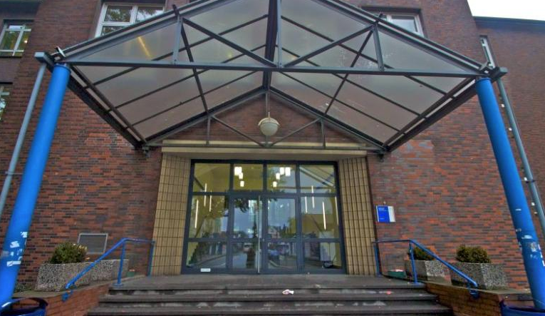
Schaut euch mal um!!!
Warum wollen und müssen wir eine
„Schule ohne Rassismus – Schule mit Courage“ werden?

Slide 14

Schaut euch mal um!!!

Slide 15
Gemeinsam – statt einsam!!!
Wir brauchen 70 Prozent aller Menschen, die in unserer Schule lernen und arbeiten (SchülerInnen, LehrerInnen und technisches Personal), die sich mit ihrer Unterschrift verpflichten, sich künftig gegen jede Form von Diskriminierung an UNSERER Schule aktiv einzusetzen.

Slide 16
Gemeinsam - statt einsam
Euer Einsatz zählt !!!!!

